Slide 1
OS Project (Mini OS)
Thread 및 Scheduling 구현
숭실대학교 전자정보공학부 IT 융합전공
20192579 김용준
20192594 박태성
20192617 이예진
20192606 정승준

Slide 2
Contents
01
02
03
04
프로젝트 목표
주차별 수행과정
역할 분담
Threading
05
06
07
08
Scheduling
코드 병합 및 메모리, UI 구현
결론
출처 및 참고문헌

Slide 3
프로젝트 목표
01
Threading
User 모드에서 명령을 실행하면 kernel에서 처리하는 작업을 직접 설계하는 Mini OS 제작
Scheduling
Process Management 중 Thread 및 Scheduling 구현
Memory 및 UI

Slide 4
주차별 수행계획
02
11주차
7주차
Multi-thread 관련 자료 분석
Scheduling 코드 작성 및 실행
정기 회의날짜 결정 및 프로젝트 고려사항 토의
12주차
8주차
Thread.c 코드 작성 및 실행
Scheduling 코드 최적화
프로세스 관리 및 동기화 복습
9주차
13주차
Multi-thread 관련 자료 분석
Scheduling 중 interrupt 처리에 대해 코드 구현
코드 병합
프로세스 관리 학습 및 github 자료 분석
10주차
Process 및 thread, 메모리 관련 학습
Mini OS 관련 github 자료 분석
역할 분배
14주차
최종 프로젝트 구현
발표 준비 및 보고서 작성

Slide 5

역할 분배
03
김용준
박태성
이예진
정승준
Process 관리 및 메모리 관련 자료 조사
Scheduling 작업진행
코드 병합 및 메모리, UI 구현
Process 관리 및 Thread에 대한 자료 조사
Thread 및 Multi-thread 작업 진행
Mini OS 관련 github 자료 분석
Thread 및 Multi-thread 작업 진행
Mini OS 관련 github 자료 분석
Scheduling 작업 진행
Scheduling 추가 구현

Slide 6
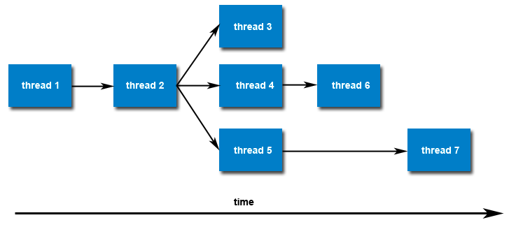
Threading
04
Thread.h
Thread의 기본 구조를 이해하고, 이를 활용하기 위한 멤버 함수 및 스택 포인터 등을 포함한 my_thread 구조체 구현
Pthread를 참고하여, thread 생성 및 context switching을 위한 기본 scheduling과 wrapper를 통한 함수 실행 및 exit 기능 구현
Create_thread 함수를 통해 새로운 my_thread 구조체의 스택 할당, 멤버 변수 초기화와, thread_queue의 삽입이 일어남

Slide 7

문제 해결 - Threading
04
문제
해결 과정
ucontext 라이브러리를 사용하여 기존 코드의 jmp_buf 및 longjmp 부분을 swapcontext 함수를 사용해 대체
기초 context switching을 구현하는 과정에서, 라이브러리를 사용하지 않고 자체 구현을 위해 jmp_buf와 longjmp 사용을 하였는데, 이로 인해 코드 실행 시 버스 오류 발생
Main.c 코드의 Thread_function 함수 내부에서, print문 다음에 scheduling을 시행 시 버스 오류 발생
ucontext 라이브러리를 사용하여 기존 코드의 jmp_buf 및 longjmp 부분을 swapcontext 함수를 사용해 대체
scheduling 과정에 문제가 있는 것으로 파악하여, thread_function 내부에서 scheduling 함수를 삭제

Slide 8
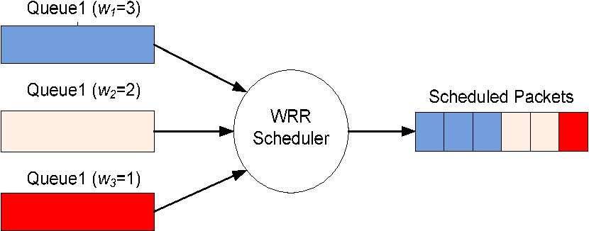
Scheduling
05
Weighted round robin 구현
기존 RR 알고리즘에서 서로 다른 프로세스나 작업에 서로 다른 실행 우선순위를 부여하는 방식으로 스케줄링 구현
Weighted round robin을 위한 Thread_Processing, addProcessToQueue, customScheduling 구현
Aging 구현(UpdatePriority 구현)
Starvation을 고려하여 순위가 낮은 스레드를 위로 올림

Slide 9
문제 해결 – Scheduling
05
문제
해결 과정
updateWaitQueues함수 및 wait_queue를 선언하고 interrupt 처리
Queue.h 파일에 interrupt_Waitingtime이라는 함수 정의를 통해 기존 scheduling큐들의 스레드 처리 시간과 I/O처리 시간이 동일하게 흐를 수 있게 함
해당 스레드가 I/O 처리가 필요한 경우를 고려

Slide 10

코드 병합 및 메모리, UI
06
병합
Threading 코드 및 scheduling 코드를 통합하여 구현
scheduling에 필요한 자료구조를 추가
메모리 구현
프로세스 생성 및 실행과정에서 디멘드 페이징이 일어나는 과정을 단순화시켜 시뮬레이션하고, 페이지 교체 알고리즘(LRU) 또한 모사.
UI 구현
인터럽트 상황을 표현하기 위해 Process id에 색을 입혀 대기 큐에 들어가 있는 상황 표현

Slide 11
문제 해결 – 코드 병합 및 메모리, UI
05
문제
해결 과정
기존 스레드 코드에서 ucontext와 thread_function은 제거
프로세스 자료구조로 전환하여 그 안에 스레드 자료 구조를 최대한 단순하게 만들어서 포함했음
Thread_function 코드를 전달하여 시뮬레이션하는 과정에서 오류가 많이 발생하여, UI 기반으로 스케줄링 되고 있음을 스케줄러 입장에서 구현하도록 처리.
코드를 병합하는 과정에서 기존 스레드 자료구조를 스케줄링 커스터마이징한 코드와 계속해서 호환이 되지않는 문제가 발생.

Slide 12
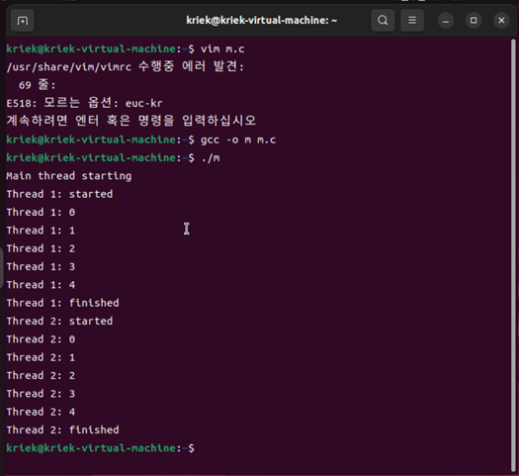
결론 - Threading
07

Slide 13
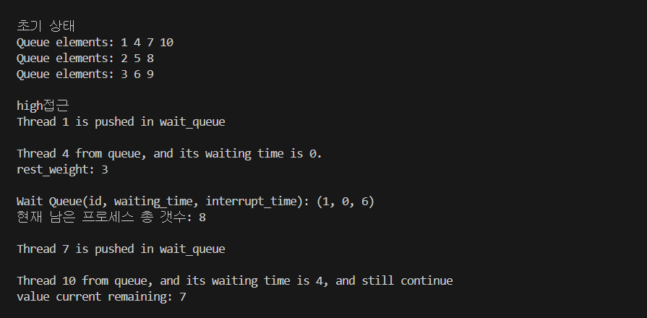
결론 - Scheduling
07

Slide 14
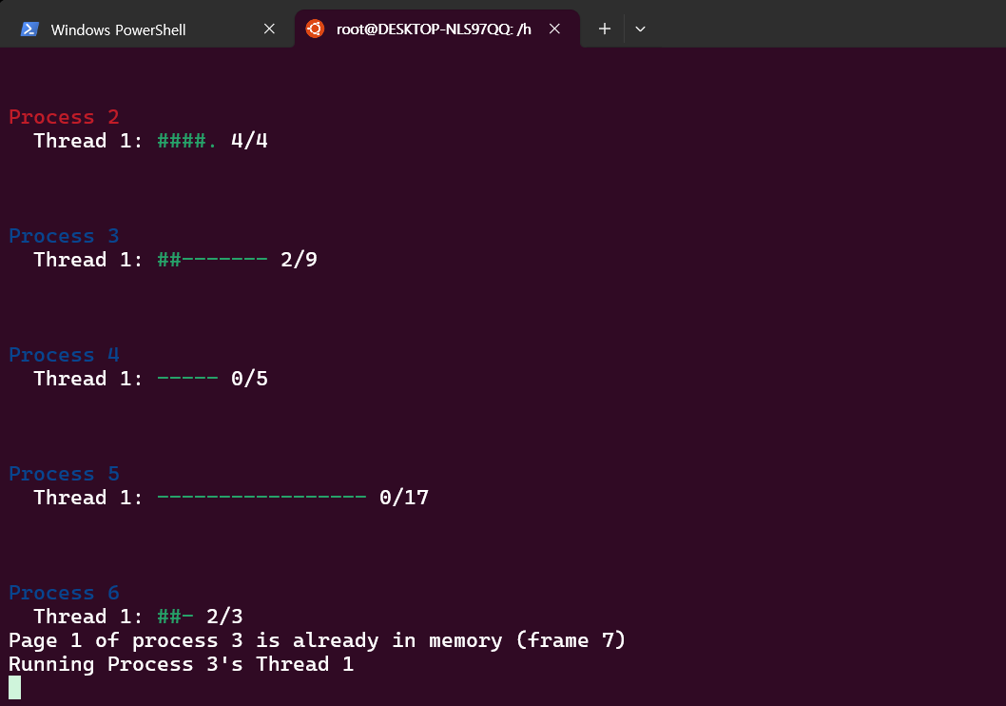
결론 – 코드 병합 및 메모리, UI
07

Slide 15
출처 및 참고자료
08
Abraham Silberschatz. (2020),Operating System Concepts. (10th ed.).퍼스트북.
thread 사진 - https://tamerlan.dev/introduction-to-pthreads/
scheduling 사진 - https://www.semanticscholar.org/paper/Design-and-Implementation-of-Low-Latency-Weighted-Patel-Dalal/4b75beba28d30248fca5570d20717f1c7822d833
UI 사진 - https://velog.io/@berrygood/UI-UX

